Slide 1
Презентация занятие в рамках образовательной области «Художественно-эстетического развития»
Тема:«ВЕСЕННЕЕ СОЛНЫШКО»
дети младшего дошкольного возраста
Воспитатель Максимова Ольга Сергеевна
МБДОУ –детский сад №2 г. Меленки

Slide 2
Программное содержание: Воспитательная задача: Воспитывать желание приходить на помощь. Способствовать воспитанию самостоятельности и аккуратности в работе. Развивающая задача: Развивать память, мышление, воображение, речь, мелкую моторику рук. Развивать познавательный интерес, фантазию, интерес к деятельности. Умение доводить начатое до конца. Обучающая задача: Учить детей рисовать клеем ПВА по центру листа бумаги. Обобщать словарь детей прилагательными: теплее, веселее, светлее. Активизация словаря: солнышко, тучка, птички. Материал и оборудование: ширма, на которой изображены силуэты - солнышко, туча, зайчик, воробьи; клей ПВА, картон жёлтого цвета (А4;), манная крупа. Взаимодействие с другими видами деятельности: до НОД: - наблюдение за погодой на прогулке - чтение книги «Краденое солнце» Чуковского - рассматривание иллюстраций книг - пение песни « солнышко лучистое» - игровая деятельность: п/и «Солнышко и тучка» после НОД: создание выставки творческих работ детей для родителей на тему: «Рисуем клеем ПВА и манной крупой» Взаимодействие с семьями: - наблюдение за погодой, - чтение книг и рассматривание иллюстраций с изображением солнца.

Slide 3
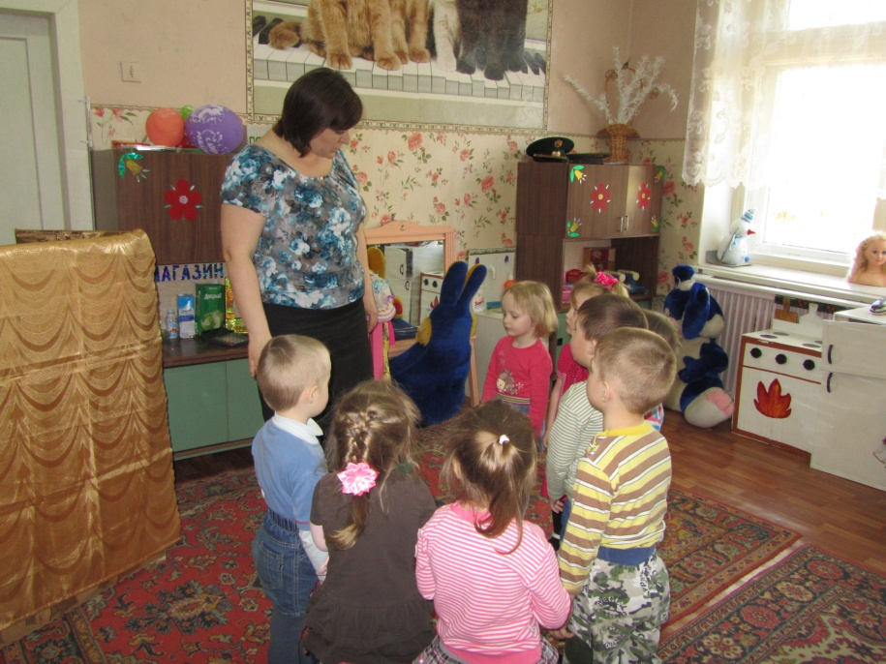
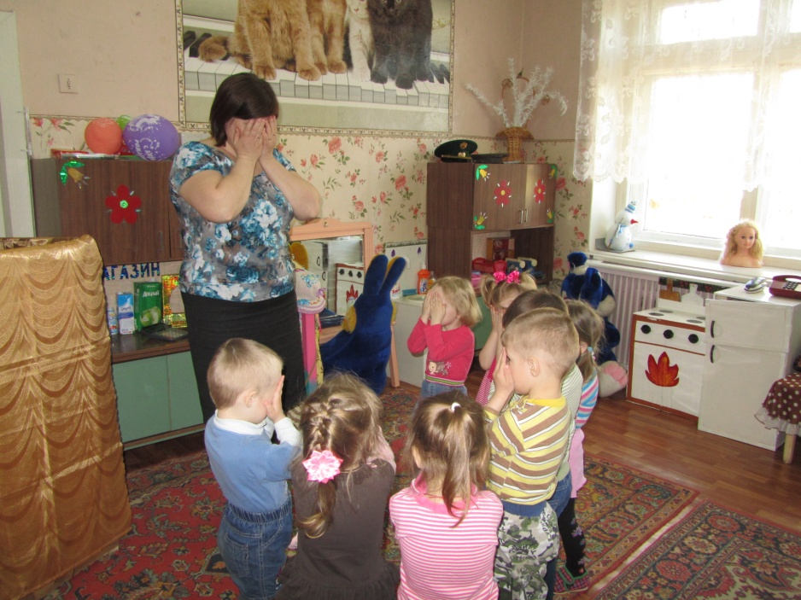
Все дети стоят около воспитателя.
- Ребятки, хотите ли вы, отправится в солнечную страну? …(хотим).
Но для этого надо закрыть глаза руками
(дети закрывают глаза…)

Slide 4
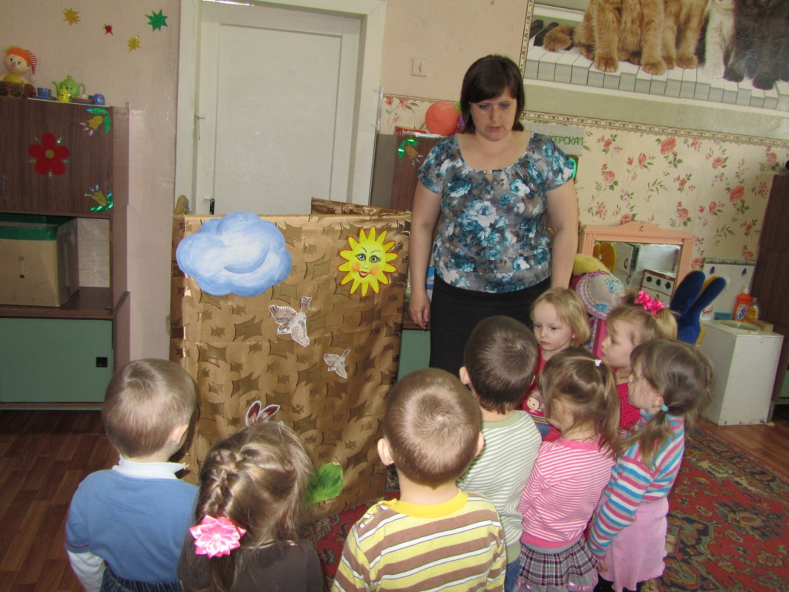
В это время воспитатель открывает занавес у ширмы, дети открывают глаза.
Воспитатель: - Посмотрите как здесь красиво (показывает на ширму). Что вы здесь видите? … (птички поют, солнышко светит, зайчик играет, тучка). А причиной всему этому солнышко. А как вы думаете, какое солнышко? (весёлое или грустное).
Дети: весёлое.
А когда улыбается солнышко у нас какое настроение? …
Дети: весёлое.
Всем от этого становится теплей, веселей. Ребятки какого цвета солнышко? ... (жёлтое). А что есть ещё у солнышка?... (лучики)

Slide 5
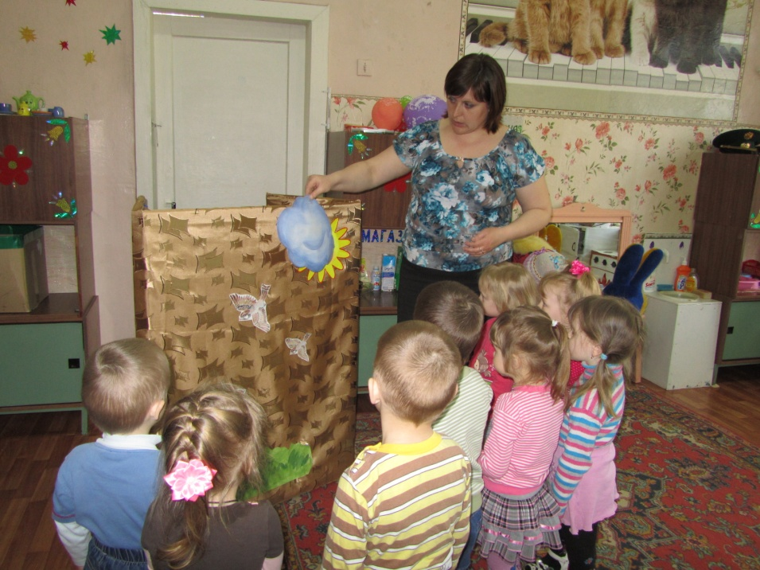
(Воспитатель накрывает солнышко тучкой). Но вот ребятки солнышко скрылось за тучей, воробьи нахохлились, зайчик приуныл:
«Плачет серый воробей - выйди
солнышко скорей, нам без солнышко обидно, в поле зёрнышко не видно.
Плачет зайка на лужайке -
сбился бедный он в пути, ему до дома не дойти».
Что же нам делать, как им всем помочь? …
Что бы солнышко выглянуло из-за тучи?...
(дети предлагают варианты и приходят к выводу,
что надо прогнать тучку.)

Slide 6
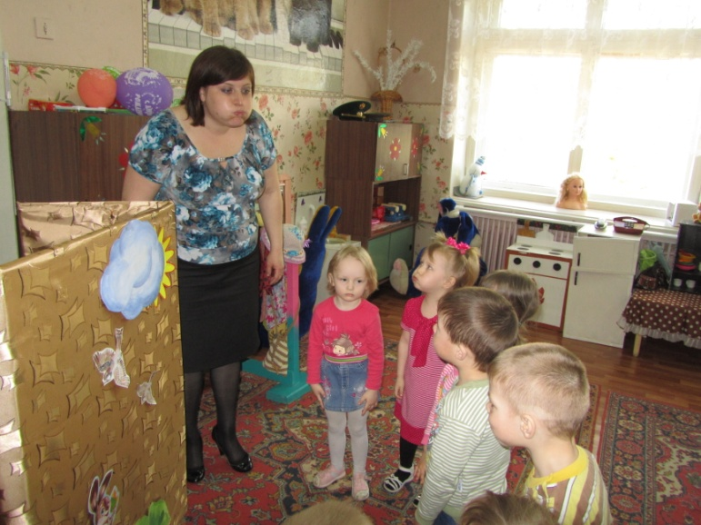
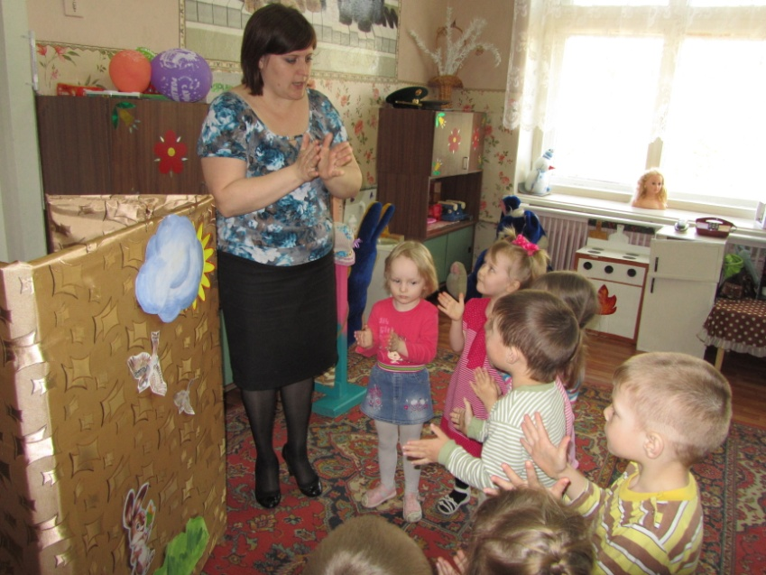
А как? …подуть, потопать, похлопать (варианты предлагаемые детьми обыгрываются).
Что же ещё можно сделать? …
(если варианта «нарисовать не будет, то воспитатель обращает внимание детей на столы)
Может нам нарисовать солнышко? ... (варианты детей).

Slide 7
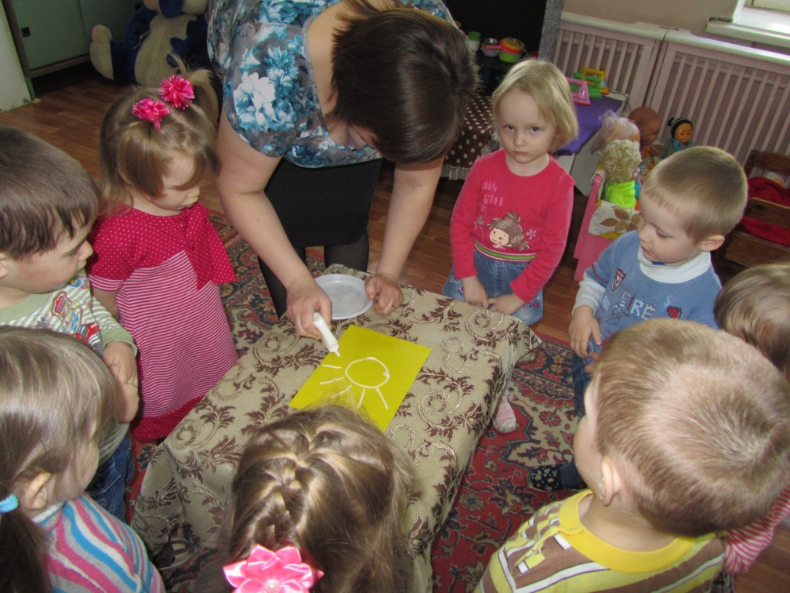
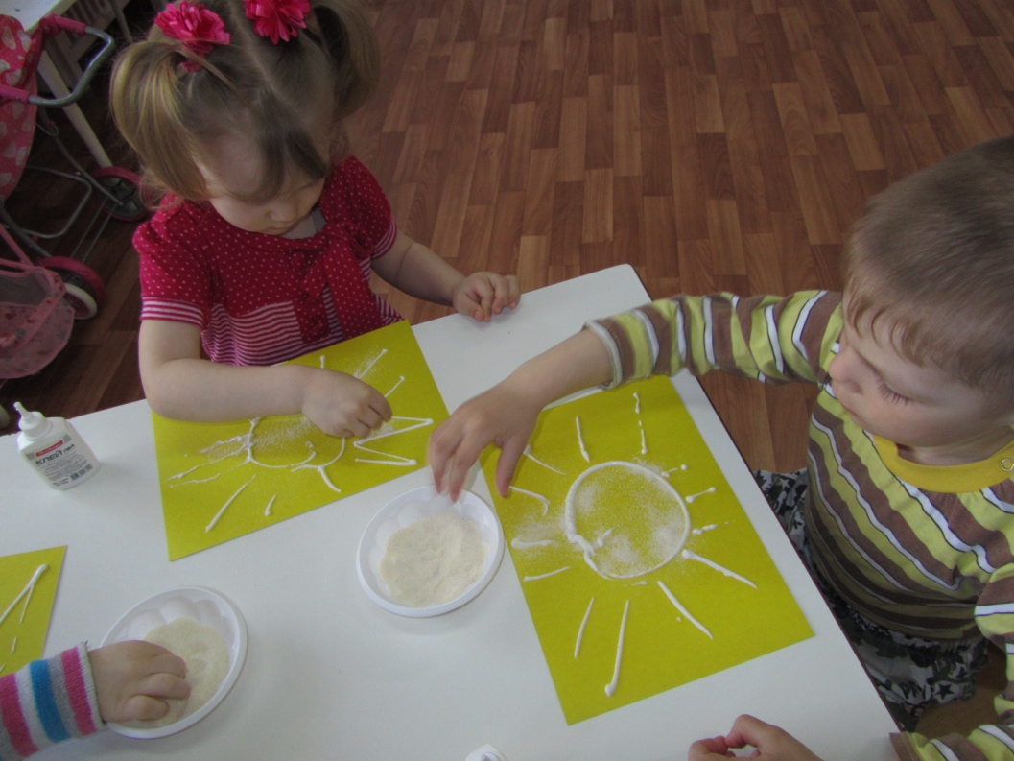
Ребятки, а солнышко мы будем рисовать необычно, клеем ПВА и манной крупой . (Воспитатель показывает свой образец, комментируя свои действия: сначала нарисую по середине круг-солнышко, затем лучики, а потом всё посыплю манной крупой, а когда подсохнет, ссыпаю её на тарелочку). - Вот как красиво получилось. Вам нравится? …(да). А вы хотите нарисовать такое же солнышко? … (да). Дети рисуют.

Slide 8
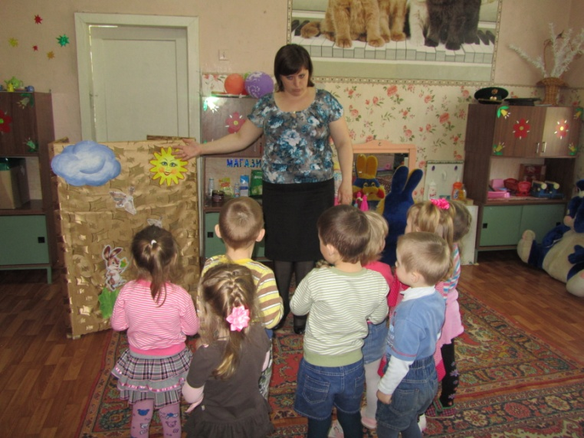
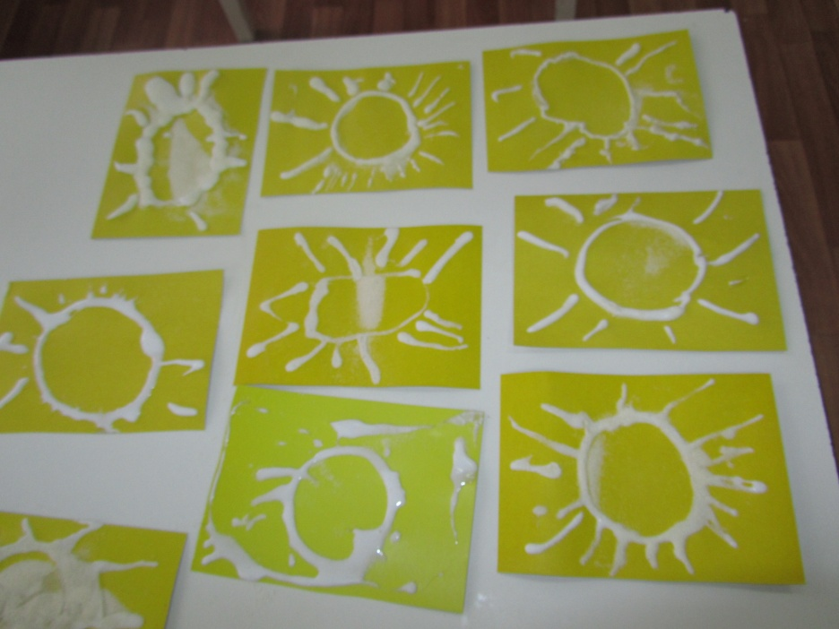
После окончания занятия, работы выкладываются на стол к сюжетному панно.
- Молодцы, ребятки, много нарисовали солнышек, все постарались. Посмотрите, и наше солнышко вышло из-за тучи, теперь всем станет … светлее, веселее и теплее. И воробьи увидят …свои зёрнышки, и зайка … найдёт дорогу домой.

Slide 9
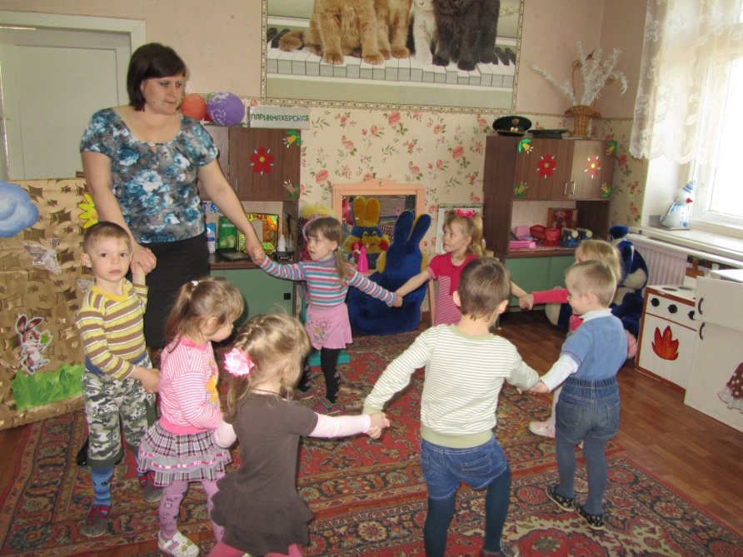
Ребятки, а мы с вами знаем интересную игру «Солнышко и тучка», поиграть в неё? … (да).
Дети играют.

Slide 10
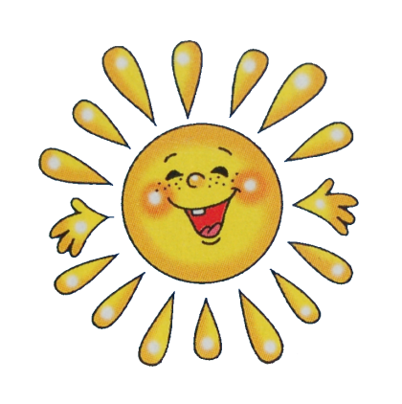
БЛАГОДАРЮ ЗА ВНИМАНИЕ

